Slide 1
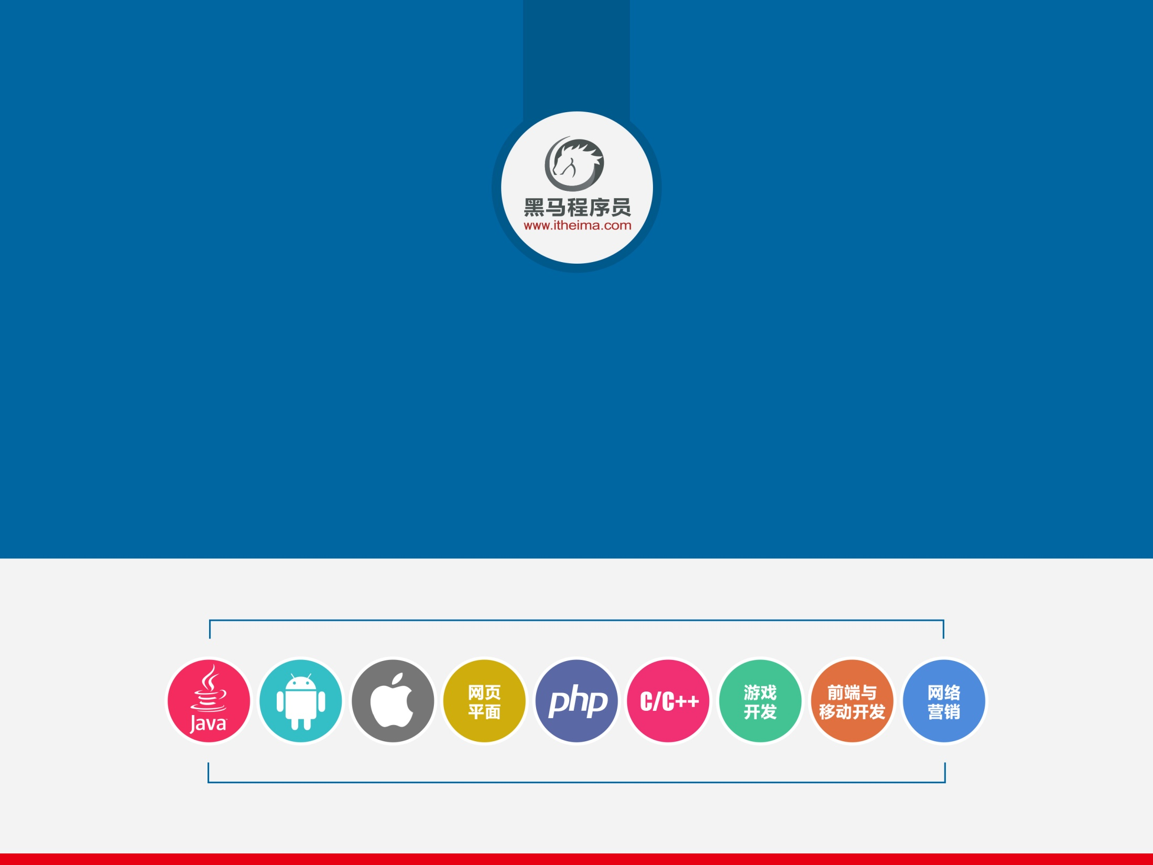
面向对象进阶

Slide 2
教学目标
深化对面向对象编程的理解
深刻理解构造函数
理解原型对象的理论知识
理解原型链
面向对象编程进阶
复习正则表达式
绑定知识进阶

Slide 3
复习
原型对象格式
对象的好处：工具的概念，机器的概念
下面我们通过语言发展历程再来体会下：
面向对象编程为什么被称为是软件开发最重要的大事，里程碑，革命，标志等

Slide 4
主题： 语言发展历程 人类发展历程 计算机内存世界

Slide 5
软件的发展历程1 – 世界理论都是相同的
万物都是01(单细胞动物)
四个命令(四细胞动物)
无数命令,怎么记住?(多细胞)
汇编语言? 组织
001
告诉CPU重启电脑
00111111111111111111
DEV
010
告诉CPU关闭电脑
00111010111111111111
FME
0 1
011
告诉CPU 打开word文档
00111110101010101011
CHY
100
告诉CPU 关闭word文档
00111010101010101011
EEF
C语言(半人类 –函数式编程)
C++语言 其他面向对象语言(面向对象 – 人类)
函数Print()
打印
对象 - 人
年龄,身高
走路,说话
函数OpenWord()
打开word文档
对象
– 电脑
品牌 ,系统,CPU
关闭电脑 打开电脑 打开word文档 关闭文档
函数ShutDownComputer
关闭电脑
属性
行为

Slide 6
计算机的世界- 01世界

Slide 7
数据是如何存储的
我们写的程序是如何执行的，当我点击开关，计算机怎么知道我是点击了开机了呢？

Slide 8
数据存储在磁盘中
我们写的程序都是存放在磁盘中的。
当我们打开QQ做了如下事情：
将存在磁盘上的QQ数据放入内存中。
CPU从内存读取数据
CPU解析数据

Slide 9
计算机只认识 0 1
计算机的磁盘其实就是无数个 0 1 或者无数个开关，又叫二极管每个二极管有两个状体：开关。开表示1，关表示0.
如何识别 0 1 2 3 4 5 6.。
001：表示1 100 ：表示4 111表示7
010：表示2 101：表示5
011：表示3 110：表示6
需要使用三个二极管就可以描述8个状态，8个数据

Slide 10
如何执行加法
当我们写了1+1，计算机为什么能计算得出2
首先前面我们知道数据就是00110
同样，指令也是01表示的。比如：
001 表示加法
010 表示减法
011 表示乘法
三个二极管可以表示八个指令
指令越多，计算机越牛逼，32位操作系统只能表示2的32次方个指令，64位操作系统可以识别2的64位操作系统

Slide 11
01 二进制
计算机只认识01 ，计算机世界如何计算：
000 表示 0
001 表示1
010表示2
汉字的二进制表示，性字转换后的结果: 010000010000 010010010000 010010010100 111011111110 110010010000 010100010000 010011111110 010000010000 010000010000 010000010000 010111111110 000000000000

Slide 12


01 二进制 图片的原理

Slide 13

CPU内部
CPU内部就是无数个二极管构成的。
一个二极管类似一个电灯一样，只有开关两种功能。
目前最新技术CPU内部有64亿了二极管。

Slide 14
纳米技术
纳米：一种长度计量单位，等于1/1000,000,000米
纳米技术是用单个原子、分子制造物质的科学技术，研究结构尺寸在0.1至100纳米范围内材料的性质和应用。
纳米科学技术是以许多现代先进科学技术为基础的科学技术，它是现代科学（混沌物理、量子力学、介观物理、分子生物学）和现代技术（计算机技术、微电子和扫描隧道显微镜技术、核分析技术）结合的产物，纳米科学技术又将引发一系列新的科学技术，例如：纳米物理学、纳米生物学、纳米化学、纳米电子学、纳米加工技术和纳米计量学等。

Slide 15
1+1理解指令和内存 CPU关系
数据如何在内存中存储的

Slide 16
指令 和 数据
比如加法指令： 0000000101010101
1：0001
2：0010
CPU如何实现1+2：
先将0001保存在内存中，并用一个地址代表：地址也是一个二进制比如0010110
再将0010保存在内存中，并用一个地址代表0010110
CPU实现加法，只认识地址和指令，先从地址中取出两个值，然后相加，具体为：
0010110 0000000101010101 0010110
1 所在的内存地址 指令 2所在的内存地址

Slide 17
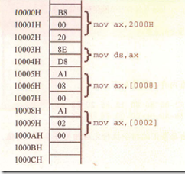
内存就是一个二进制存储器

Slide 18
代码执行方式
系统会将所有我们编写的代码全部转换成对应的二进制，也就是01存放在内存中，
CPU一行一行的从内存中读取这些01010，然后实现运算。

Slide 19
为什么64位操作系统更牛逼
32位操作系统只能最多有2的32次方个指令
64位可以有2的64次方个指令
早期3位操作系统只能识别8种物体：
000 1
001 2
010 3
011 4
100 5
101 6
110 7
111 8

Slide 20
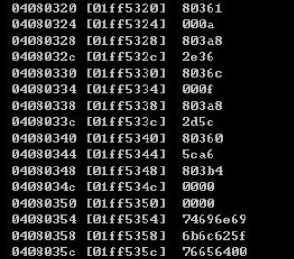
计算机诞生时候的编程

Slide 21
汇编时代的编程方式

Slide 22
汇编语言用一些易于记住的符号来表示二进制指令
汇编语言用8进制，16进制等来表示二进制

Slide 23
2进制 8进制 16进制
2进制：0 ，1
8进制：0，1，2，3，4，5，6，7
16进制：它由0-9，A-F组成
他们之间有什么关系呢？说白了，8进制，16进制只是二进制的简化写法，归根到底还是二进制，就是一大大大大坨二进制代码的简称而已，他们有一套法则的运算方式能够将2进制转换成8进制，16进制
当CPU运算的时候，再从8进制或者16进制转换成2进制再进行运算

Slide 24
汇编语言
二进制指令难以记忆，，不利于编程：
为了简化编程，针对每个指令添加了速记符：
比如 加法指令：ADD：0000000101010101
汇编指令集：
加法指令ADD
减法指令SUB
乘法指令MUL
除法指令DIV
ADD 9048H,9048H

Slide 25
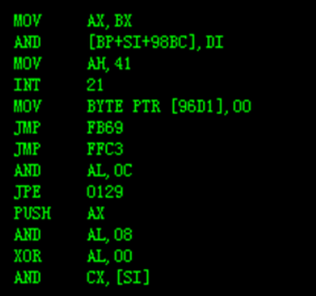
基于汇编语言的编程方式

Slide 26
编译原理
编译原理就是将高级语言编程成汇编语言，然后编译成二进制语言的过程。
由于计算机只认识 01 我们使用javascript，C++,java等各种语言编写的代码最终都会编译成汇编语言，然后再编译成二进制语言，也有的语言跳过汇编，直接编译成二进制语言。

Slide 27
如何开发一种新语言
如果大家想开发一种新语言就要学习内存读取存取进制，学习汇编语言，学习编译原理，学习CPU指令系统等

Slide 28
C语言时代 – 面向过程编程

Slide 29
C语言编程时代
int add(int a,int b) {
return a+b; }
采用面向过程编程 –函数编程时代：add (1+4);
CPU指令编程时代: 0010110 0000000101010101 0010110
汇编时代编程：ADD 9048H,9048H

Slide 30
大家要体会一下早期编程人员是多么的苦。
需要记忆大量的指令
面试的时候就是拿着字典问你指令

Slide 31
高级语言 面向对象语言

Slide 32
将世界看作多个对象，以后的编程就是针对对象的编程
就想现实世界一样，有植物，动物，人类等对象
比如document.getElementById()
至于对象如何实现，写法，底层构造，代码等等
我们都不关心了，我们只需要会使用即可。
这叫隐藏细节
就像iphone手机制造很复杂，很牛逼，但是我们只需要学会使用就可以了。

Slide 33
面向对象语言
C++ ：面向对象语言的鼻祖
Java：面向对象发扬光大
C#：结合java C++等多种面向对象语言的优点开发的一种语言
PHP
Javascript：高级版本已开始支持面向对象比如class关键字
Object C：开发iphone，落后的语言
Swift：开发iphone 结合java C# C++等开发的一种更加优秀的语言
Ruby
python

Slide 34
使用C++ java C#语言定义对象
public class Dog{
string name; 属性
int age;
string color;
void barking(){ } 方法
void hungry(){ }
void sleeping(){ } }
Dog dog = new Dog();
dog.name=‘大黄’
ES6 函数 原型

Slide 35
Object C定义对象
类定义文件：
#import <Foundation/Foundation.h>
@interface Fraction : NSObject
{
//定义属性
int numerator;
int denominator;
}
-(void) print; //定义方法
-(void) setNumerator: (int)n;
@end

Slide 36
Swift语言面向对象
classB{
属性 var name : String; var age = 28; 方法 init(name:String){ self.name = name; }

Slide 37
Ruby定义对象
class Person def initialize(name, gender, age) @name = name 属性 @gender = gender @age = age end people = Person.new(‘Tom’, ‘male’, 15）

Slide 38
总结
格式千变万化，但是本质都是一样的：
属性
方法

Slide 39
网络传输和二进制

Slide 40
数据是如何传输的
复习ajax的http
了解数据是如何传输的
了解序列化和反序列化的概念，面试的时候能回答上来

Slide 41
我们为什么能看到互联网上的数据
一个系统的数据如何传递给另一个系统
WIFI联接网络之后为什么能看到这些数据
为什么我们可以访问美国地区的网站内容

Slide 42
数据都是 0和1
我们听到的声音，互联网看到的数据都是通过01传递的。

Slide 43


数据传输协议
将声音信号转化成二进制数据
声音编码
将二进制数据转化成声音
声音解码

Slide 44
序列化反序列化定义
将汉字，图片，代码等数据翻译成01的过程称之为序列化
将10翻译成汉字，图片，代码的过程称之为反序列化

Slide 45
为什么需要序列化
整个互联网世界只有二进制，01，一切数据都要转换成二进制来传输
但是我们编程都是针对我们容易懂的方式编程：所以这就需要做一层转化，这个转化就叫序列化

Slide 46


数据传输协议
将二进制反序列化成xml json字符串
服务器
序列化成xml json字符串然后再转成二进制
数据传输
序列化成xml json字符串然后再转成二进制
224.123.435.134
www。sina
数据传输层
将二进制反序列化成xml json字符串
Ip其实就是地址
域名其实就是别称，因为数字难以记住
嘻嘻 不约
妹妹，约吗

Slide 47
如何将数据解析成 01 传输

Slide 48
如何将数据解析成0和1
声音：波 振幅的高表示1 低表示0
光纤：强光表示1 弱光表示0
WIFI：也是波
手机信号：波

Slide 49

波

Slide 50
Wi-Fi
Wi-Fi是一种以波的形式传输的能量场。
信号波具有一定高度，彼此间存在距离，以一定的速度传输。
Wi-Fi信号波之间的距离介于无线电波短和微波之间，使得Wi-Fi具有特殊的传输频带，可以免受其他信号干扰。
Wi-Fi波波长约3至5英寸。波峰代表1，波谷代表0。
用0和1两个数码来表示的二进制数据生成网站、邮件和其他网络内容上的字母，数字和代码。

Slide 51
光纤信号
光纤信号的调制都是强度调制
发一束强光那就代表1
发一束弱光就代表0
具体强度根据不同的系统规定不一样

Slide 52

信号和波
智慧世界是波的世界
声音是波，光是波，分子运动是波
大脑的记忆是波 – 神经元

Slide 53
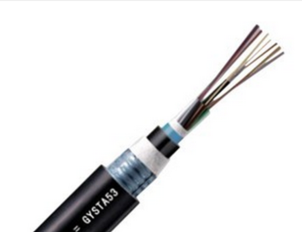
海底光缆 – 光纤
海底光缆系统主要用于连接光缆和Internet，它分为岸上设备和水下设备两大部分。
岸上设备将语音、图象、数据等通信业务打包传输。
水下设备负责通信信号的处理、发送和接收。

Slide 54
总结
我们不用知道波是如何生成的，只需要知道，信息在传递的过程中传递的是0，1
0，1是如何产生的。我们不需要知道太详细，只需要知道：不管是波还好，还是光还好，最终都要被编译成0，1.。。。

Slide 55
基础理论总结

Slide 56
大学课程1
计算机原理：二进制八进制十六进制 内存CPU
计算机CPU指令 000001
汇编语言：速记符
C语言
C++语言
Java语言 C#语言
编译原理

Slide 57
大学课程2
高等数学
电路 电路原理
高等物理
电磁场和波
信号与系统
网络基础
广域网 局域网
本质的目的就是理解：数据是如何传输的

Slide 58
两张图学习完大学基础课程
虽然你们不是这个专业的，但是以后你们可以说你们是这个专业的。

Slide 59
主题：构造函数和普通函数
教学目标：
理解构造函数和普通函数的区别
如何创建属性
了解对象的属性相关知识点
熟练公有属性和私有属性
理解实例化的本质

Slide 60
主题：构造函数对象基础
教学目标：学习构造函数，
构造函数对象和普通函数的区别
理解constroner属性的意思
理解instanceOf的用法
理解实例化的内存只是

Slide 61
构造函数和普通函数的区别
对象其实是使用函数实现的
对象本身就是一个函数
如果一个函数用于创建对象，我们一般称之为构造函数。

Slide 62
js历史理解js对象为什么是函数
js诞生本无对象概念。。。

Slide 63
构造函数和构造函数对象 可以包含属性和方法
//该函数 用于创建对象 其除了是一个函数之外，我们又称之为构造对象的函数 - 简称构造函数 function Product(name,description){ //属性 this.name=name; //属性 this.description = description //方法 又称方法属性 万物皆属性 this.buy=function(){ alert('buy') } }

Slide 64
构造语法规范
成员（属性）定义规范：this.name
成员（方法）定义规范：
this.buy=function(){ alert('buy') }

Slide 65
属性访问 - 点语法
//访问语法规范 先实例化后点语法访问 var phone = new Product('手机','手机中的战斗机') console.log(phone.name) console.log(phone.buy())
先实例化，再使用点语法访问

Slide 66
属性遍历
for...in
依次获取一个对象及其原型的所有可列举的属性。

Slide 67
属性修改
//传统方式定义对象 var teacher = new Object(); //属性 teacher.name = 'Mr Zhang'; //属性 teacher.college = '网页平面'; //方法 teacher.teach = function(){ alert(this.college); } //修改属性的值 teacher.college = 'web 前端'; teacher.age = 'secret'; //测试修改后的结果 //alert测试 alert(teacher.college); //console测试 console.log(teacher.age);

Slide 68
构造函数面试题

Slide 69
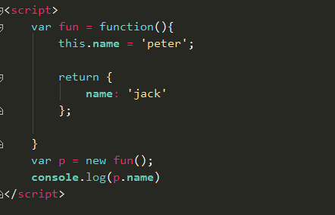
面试题

Slide 70
答案解析
jack
高级语言构造函数是没有return的
而js比较特殊，js构造函数本身就是一个函数，所以拥有函数的一切的特性
如果return一个对象，则new的时候返回的是return的对象

Slide 71
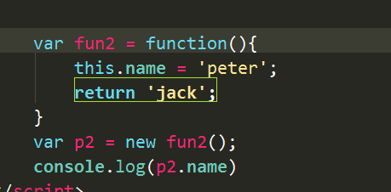
面试题

Slide 72
答案
peter

Slide 73
属性高级 取值器 设置器
了解

Slide 74
作用
对属性封装一些操作:
比如判断,校验,默认值等等
保护某些属性

Slide 75
语法规范
Object.defineProperty(NBAMember, "age", {
get: function () {return age+1;},
set: function (value) {
if(value>100)
{
alert('值必须在0-100之间');
}else{
age = value;
}
}
});
NBAMember.age = 23;
NBAMember.age=101;

Slide 76
兼容性
因为这是ECMAScript 5新增特性。所以老版本浏览器不一定支持
如果不考虑兼容低端浏览器，可以使用
支持浏览器：Chrome 32、IE 9、FireFox 28、Opera 19、Safari 5.1.7

Slide 77
属性高级 设置读写权限
了解

Slide 78
给属性添加权限的必要性
比如 文件系统 我们可以设置只允许访问,不可以修改
如何设置某个属性可读
如何设置??

Slide 79
defineProperty设置权限
var NBAMember= {}
//将属性name设置成无法修改
//这样别人就无法修改了
Object.defineProperty(NBAMember,"name",{ writable: false,value: "火箭队" });
alert（human.name）; //火箭队
human.name = “小火箭";//严格模式下会报错
alert（human.name）; //火箭队

Slide 80
设置属性的访问权限
/* Object.defineProperty（a，b，c）;介绍 a:须要属性设置的对象 b:须要设置的属性名，（键值） c:是一个用于描述属性值得json数据.这个json数占领configurable，eumerable，writable，value构成 configurable:1.可否被删除，2.他的属性值可否被批改.3.可否把属性设置成接见器属性，默认是true，可以删除，，批改，设置 eumerable:可否被for-in轮回到 writable:默示属性值可否被批改 value:属性值. */

Slide 81
兼容性
因为Object.defineProperty方法是ES5的一部分，所以在IE9及现代浏览器，IE8中只得到了部分实现。但是，如果你不需要处理旧的浏览器，defineProperty可能会有你使用的地方。

Slide 82
主题：公有属性私有属性
教学目标：
理解什么是公有，私有，
如何定义公有私有
重要性：5星级

Slide 83
对象都是一个一个小工具包
然后我们只需要学会里面的工具即可
有时候会遇到这种情况：
有些工具只是供内部使用的，外部不会使用
比如：美国F-16战斗机，先进，美国没卖一架飞机，会教会对方国家如何使用，但是同时会将核心技术通过某事方式隐藏起来，来保护知识产品。这样购买飞机的人通过一般途径是无法破解的。

Slide 84
代码
//对象构造函数 //私有属性好处： 安全 就类似闭包中的函数一样 减少污染 function Person(name){ //私有属性，只能在对象构造函数内部使用 var className = "用户对象"; //公有属性,在对象实例化后调用 this.name = name; //私有方法 var privateFunction = function(){ alert(this.name); //公有属性 alert(className); //正确 直接通过变量名访问 alert(this.className); //undefined 错误 不能这样访问 } //公有方法 this.publicFunction = function(){ alert(this.name); //公有属性 alert(className); //正确 直接通过变量名访问 alert(this.className); //undefined 错误 不能这样访问 } }

Slide 85
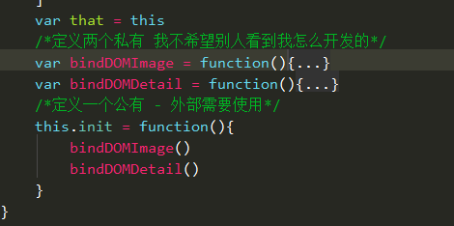
商场案例改造

Slide 86
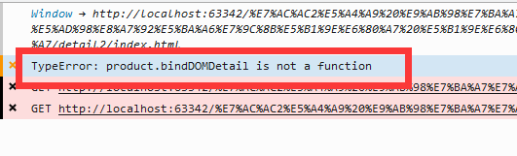
分析
bindDOMDetail是私有，外界无法访问
init是公有，外界可以访问

Slide 87
主题：实例化的本质
教学目标：
理解变量是如何存储的
了解实例化的过程就是拷贝构造函数中的属性的过程

Slide 88
两个概念
一切数据通过变量来管理
定义变量的过程其实就是内存分配的过程
所以本质上一切数据都是存放在内存中的

Slide 89
一切数据都是通过变量存储的
数据通过变量来管理，不管是字符串，数字，还是复杂的对象，都是存放在变量中的

Slide 90
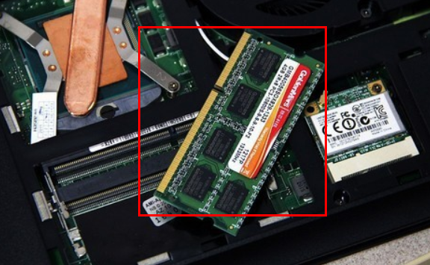
查看内存
任务管理器查看内存
360优化都在优化什么

Slide 91
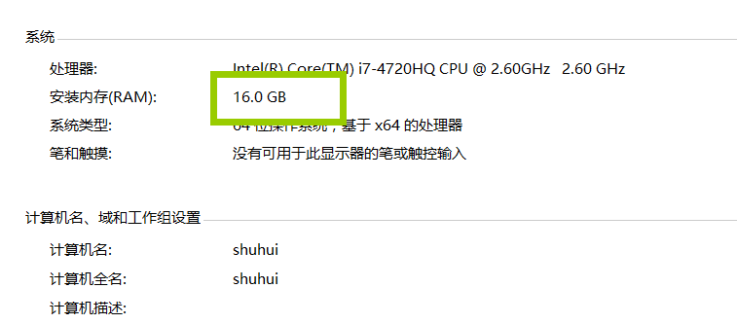
查看内存2

Slide 92
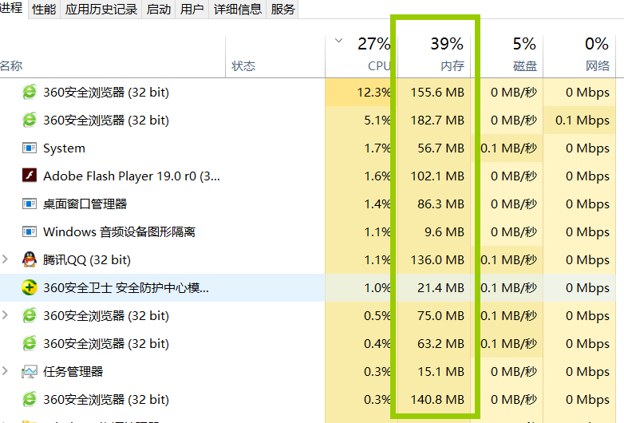
查看内存3

Slide 93
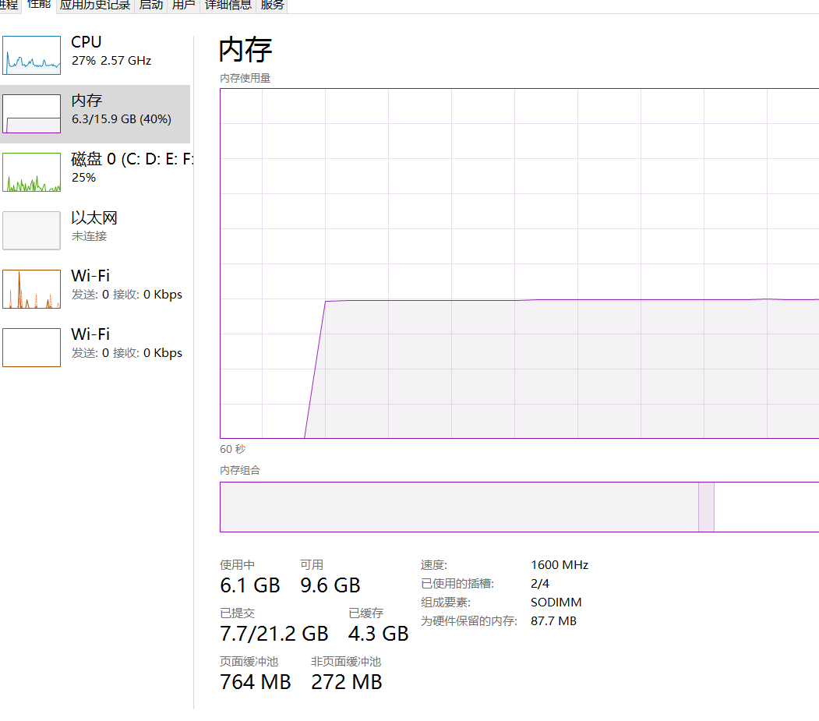
查看内存4

Slide 94
对象实例化的内存分配
内存分配会自动拷贝构造对象的所有属性，并赋以实例的值

Slide 95
练习
查看自己电脑：
内存大小
内存使用情况

Slide 96
会用图示法画对象内存分配图
name
price
抽象的对象
price
iphone
三星GX60
6000
4000
30
100
具体的实例1
实例2
实例3

Slide 97
总结
1，实例化的过程其实就是拷贝构造函数属性的过程
2，除了拷贝以外还会自动生成一个constructor属性，用于识别其是根据哪个构造函数创建的实例。

Slide 98
如何知道实例是从根据哪个对象实例化出来的
每一个对象都有一个constructor属性，这个constructor属性指向构造出该对象的函数。

Slide 99
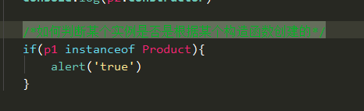
instanceof

Slide 100
主题：原型对象本质
教学目标：理解原型对象中的属性和方法被所有实例共享

Slide 101
疑问
既然我们可以使用构造函数就可以定义属性和方法，为什么还要原型呢？？

Slide 102
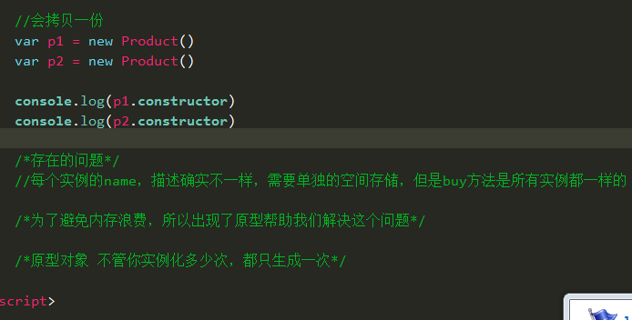
构造函数创建对象存在的问题

Slide 103
只用构造函数创建对象存在的缺点
对象需要实例化
每次实例化都需要分配内存存储这些数据
如果实例很多，那就要分配很多内存存储
一般每个实例的属性是不一样的，而行为一般都是一样的，所以我们希望每次实例化的时候，只分配内存保存不一样的数据
而像方法，可以之分配一次空间，所有的实例共享这些方法，那就需要原型对象

Slide 104
原型对象只分配一次内存
name
buy
price
addCart
price
构造函数
原型对象
iphone
三星GX60
6000
4000
30
100
具体的实例1
实例2
实例3

Slide 105
总结
原型对象中的工具被所有实例所共享

Slide 106
原型对象的本质
原型对象本质：
原型对象的属性和方法可以被所有实例共享
这样，如果我们需要修改所有实例中的属性或者方法，就只需要修改一处，就能够影响到所有实例了

Slide 107
所以
一般将大家都公有的东西放在原型对象中
每个实例独特的不一样的属性放在构造函数中

Slide 108
面试题

Slide 109
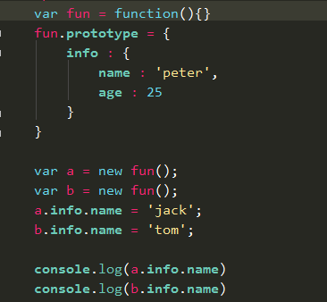

Slide 110
答案
tom tom
知识点考察：
原型属性为所有实例共享
他们修改的都是同一片内存空间

Slide 111
术语总结：双对象法则

Slide 112
通过原型方式创建对象的原理
通过原型创建对象，其实创建的是两个对象
构造函数对象
原型对象
当我们实例化的时候，该实例自动拷贝构造函数的所有属性和方法，而对于原型对象，则不拷贝，而是通过一个属性‘铁链’

Slide 113
双对象的名称
构造函数对象的名称：就是函数名称
原型对象的名称：古怪点：函数名称.prototype
有的同学问我为什么这样，这就和 1为什么这样写，汉字这么写一样的道理。
这种语言规定的格式。语法规范。

Slide 114
术语总结
双对象第一个对象：构造函数（对象）
构造函数对象
构造函数对象中的属性方法
构造属性 方法
双对象第一个对象：原型对象
原型
原型对象
原型属性 原型方法

Slide 115
主题：铁索连舟
教学目标：
理解原型链的概念
理解属性的搜索机制

Slide 116
问题
那么既然实例不拷贝原型中的属性方法，如何访问到其属性呢??

Slide 117
隐藏的两个属性
前面我们讲过任何实例都有一个隐藏的属性：contructor，其值是构造函数
此外其还有一个隐藏的属性：prototype，这就像一条铁链一样，将实例和原型对象连在一起，这样我们就可以访问到原型对象中的方法，而不用拷贝。

Slide 118
双隐藏属性法则
contructor
prototype

Slide 119

铁索连舟三国版本

Slide 120
铁索连舟 - 代码版
name
buy
price
addCart
price
构造函数
原型对象
iphone
三星GX60
6000
4000
contructor
100
prototype
具体的实例1
实例2
实例3

Slide 121
属性访问搜索法则
首先遍历自己的属性（从构造函数拷贝过来的属性），如果找到就返回
如果没找到，就根据铁链寻找到原型对象，依次遍历原型对象中的属性，如果找到同名的属性就返回，就这么简单。

Slide 122
原型链定义
以上的链式访问形式有一个术语：原型链

Slide 123
主题：属性屏蔽理论

Slide 124
原型中也可以包含属性
//原型对象 //原型对象的方法 Product.prototype.getDetail = function(){ return {name:'IPhone7s',price:100,description:'手机中的战斗机'}; } //原型对象的属性 Product.prototype.date = '2015/10/01'

Slide 125
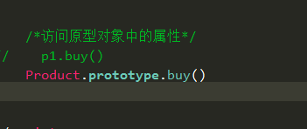
两种访问方式

Slide 126
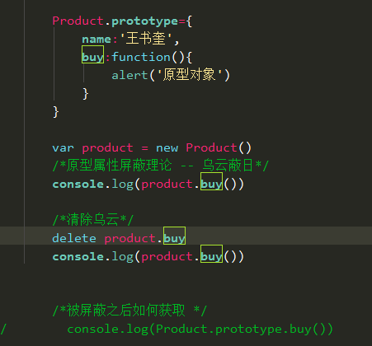
属性屏蔽理论

Slide 127
构造属性和原型属性判断

Slide 128
实例属性和原型属性判断
hasOwnProperty() 方法
可以判定一个属性是存在于构造对象的实例上还是原型对象上。该 方法继承自 Object。
如果是实例对象—ture
如果是原型对象 – false

Slide 129
代码
var person= function(){ this.age=1 sex='男' }; person.prototype={ name:'wangshukui' }; var xiaowang = new person(); console.log(xiaowang.hasOwnProperty("name"));//false --表明是原型属性 console.log(xiaowang.hasOwnProperty("age")); //true --类属性 console.log(xiaowang.hasOwnProperty("sex")); //false --类属性 console.log(sex)

Slide 130
主题：其他方式创建对象

Slide 131
复习
前面我们学习了构造对象，原型对象创建对象的方式，下面我们总结下所有创建对象方式

Slide 132
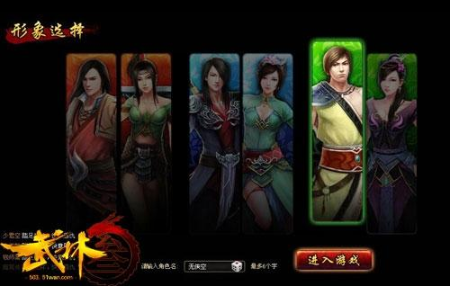
总结创建对象的几种方式
字面量
Object
内置对象
构造函数
原型对象
拷贝
工厂
第三方

Slide 133
Object创建对象

Slide 134
创建对象方法1 - new
//object
var o = new Object(); // 创建一个空对象，效果等同{}.

Slide 135
获取对象的值
通过.或者[]操作符。
book.title;
book["title"];

Slide 136
构造函数方式创建对象

Slide 137
前面已经讲过

Slide 138
总结
其实对象归根到底都是由函数定义的
函数也是一种对象 ,是属性的集合

Slide 139
Prototype创建对象

Slide 140
前面已经讲过

Slide 141
拷贝创建对象

Slide 142
拷贝方法原理
遍历A对象的每个属性，以此赋值给另一个空对象

Slide 143
适用场景
默认值场景
扩展功能 – 框架

Slide 144
适用场景 – 默认值 关键是理解适用场景
默认值和自定义值
模板

Slide 145
代码
//游戏随机生成名字 var boy = { name:'无忌' ,image:'男性头像' ,age:20 ,sex:'男' }; var gril = { name:'风晴雪' ,age:18 ,image:'女性头像' ,sex:'女' }; var zuixiake = extend({}, boy); zuixiake.name='醉侠客'; alert(zuixiake.name);

Slide 146
工厂模式
为设计模式做铺垫

Slide 147
面向对象的一切思维都是来源于生活
生活场景：
工厂模式也不例外。。。
工厂模式就是将物品生产交给工厂来做。。。
同样的
我们可以实例看做一个具体的产品，产品创建的工作交给工厂，我们直接吃。。。吃货都是这么玩的

Slide 148
工厂模式
工厂模式是软件工程领域广为人知的设计模式，这种模式抽象了创建具体对象的过程。下面是使用工厂函数创建对象的的一个例子。

Slide 149
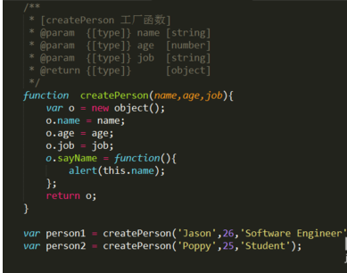
写法

Slide 150
与构造函数创建区别
从上面的例子中，我们看到构造函数与工厂函数不同之处：
1、没有显式的创建对象
2、直接将属性和方法赋给了this对象
3、没有return语句
另外，函数名Person使用了首字母大写。（这是一个惯例，构造函数始终都应该以一个大写字母开头，而非构造函数应该以一个小写字母开头。）
使用构造函数来创建对象，意味着你可以获取对象的类型。这也正是构造函数胜过工厂模式的地方。检测对象类型，常用instanceof操作符。

Slide 151
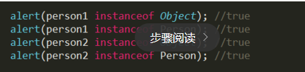

Slide 152
第三方框架
基本用法
使用第三方框架改造案例

Slide 153
主题：各种术语总结（可选）

Slide 154
术语概述
双对象法则：构造函数对象，原型对象
构造函数
原型对象
构造对象属性和方法
原型属性和方法
OOP
OO
高阶：继承 多态 接口 抽象 重载 覆写

Slide 155
主题：使用面向对象封装框架

Slide 156
封装一些常用的
正则表达式复习
封装trim
trim
js没有trim的 ES5

Slide 157
主题： 面向对象编程进阶
教学目标：了解常用的数据绑定方式
复习模板，并学习一种新的模板技术
理解模板的重要性

Slide 158
普通开放式

Slide 159
普通开发方式
HTML
CSS
JS事件

Slide 160
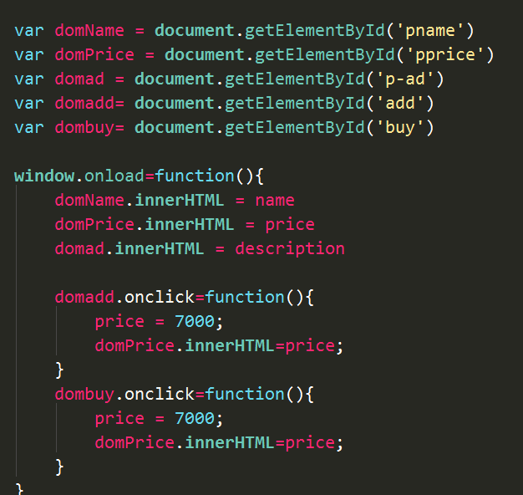

Slide 161
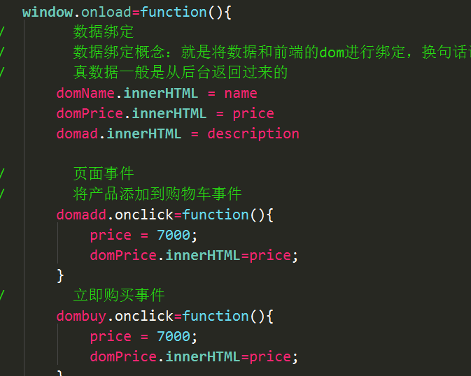
代码完善 – 注释

Slide 162
面向过程定义
面向过程就是使用函数包装好一个一个工具

Slide 163
常用的三个过程
init
binddom
bindevents

Slide 164
面向过程编程原则 – 单一功能原则
一个函数尽量包含一个功能

Slide 165
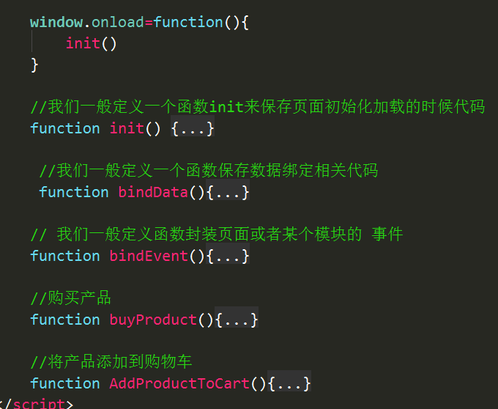
代码演示

Slide 166
面向对象编程

Slide 167
案例
前面我们已经做了大量的面向对象编程的案例，这里不再详细讲解

Slide 168
原则
单一职责

Slide 169
绑定进阶
封装format
使用format改造商城
模板复习
使用模板改造案例

Slide 170
数据绑定
在开发中，数据一般是从后台开发人员从数据库读取出来，封装成一个json字符串返回给你，然后我们需要将前端写的假数据编程真数据，这个过程就是数据绑定

Slide 171
数据绑定的几种形式
简单绑定方法
动态创建标签绑定方式
模板技术

Slide 172
动态创建标签绑定方式场景分析
使用场景：状态不同，显示内同不一样
比如登录有三个状态：未登录，登录失败，登录成功
每种状态显示的内容是不一样的，这个时候就需要动态创建标签
使用技术：innerHTML append
备注：一般用于动态生成的代码量少的时候，如果需要动态生成很多代码，一般用模板技术

Slide 173
案例研发
登录的三种状态分别显示不同的内容

Slide 174
模板技术和数据绑定
60

Slide 175
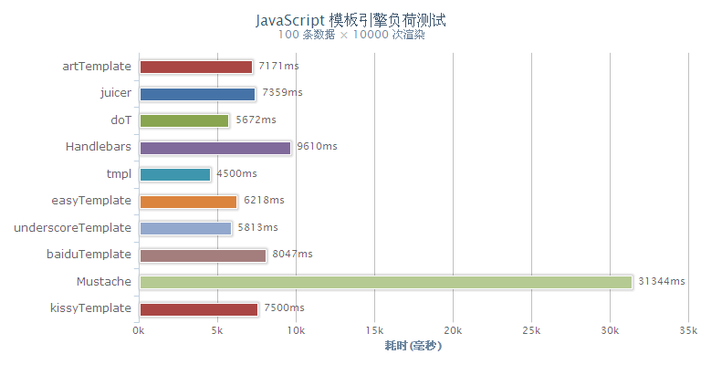
常用模板
ie8浏览器

Slide 176
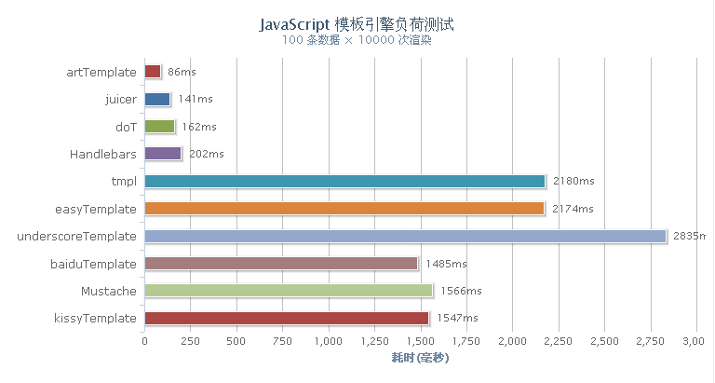
常用模板
chrome浏览器

Slide 177
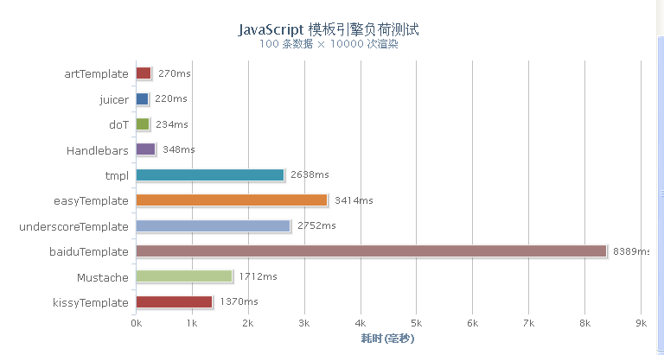
常用模板
Firefox

Slide 178
总结
王者：
art template(完美融合node.js)
doT.js
Juicer.js(支持node.js)

Slide 179
art模板语法

Slide 180
编写模板
使用一个type="text/html"的script标签存放模板：
<script id="test" type="text/html">
<h1>{{title}}</h1>
<ul>
{{each list as value i}}
<li>索引 {{i + 1}} ：{{value}}</li>
{{/each}}
</ul>
</script>

Slide 181
数据模板绑定
Test是模板名称
Data是数据名称
两种绑定语法：
var data = {
title: '标签',
list: ['文艺', '博客', '摄影', '电影', '民谣', '旅行', '吉他']
};
var html = template('test', data); document.getElementById('content').innerHTML = html;

Slide 182
条件表达式
{{if admin}}
<p>admin</p>
{{else if code > 0}}
<p>master</p>
{{else}}
<p>error!</p>
{{/if}}

Slide 183
遍历表达式
无论数组或者对象都可以用 each 进行遍历。
{{each list as value index}}
<li>
{{index}} - {{value.user}}
</li>
{{/each}}
亦可以被简写：
{{each list}}
<li>
{{$index}} - {{$value.user}}
</li>
{{/each}}

Slide 184
子模板 – 了解不讲
模板包含表达式
用于嵌入子模板。
{{include 'template_name'}}
子模板默认共享当前数据，亦可以指定数据：
{{include 'template_name' news_list}}

Slide 185
子模板好处
分离复杂
模块化组装页面
将复杂页面分成几个模块，写成模板，之后通过一个容器模板组装整个网页。
这代表一种未来新兴开发技术
基于node.js+arttemplate技术，已经实现动态加载模板技术

Slide 186
基本够用了
30%左右的1-3年经验开发工程师都是如此开发
做移动开发了只要学会了前面讲过的移动开发技术，基本都够用了，大多数企业的初级开发工程师也是如此开发。

Slide 187
案例研发
使用模板进行数据绑定

Slide 188
面向对象编程框架
Init
Bindevent
binddom

Slide 189
百度星座案例
自学或者讲解

Slide 190
